Slide 1

有價證券借貸暨款項借貸
宣導說明會
交易部 第四組
2026年10月

Slide 2









簡報大綱
Part I 款項借貸業務
Part II 有價證券借貸
概念介紹
制度介紹
申請流程
借貸制度說明
注意事項
注意事項
常見問題
常見問題
近期實施的新措施
借券資訊

Slide 3
款項借貸業務大綱
壹、制度介紹
貳、申請流程
參、注意事項
肆、常見問題
伍、近期實施的新措施

Slide 4
壹、制度介紹 推動緣起
  營造透明、公正、效率的資本市場
  與國際接軌並強化資本市場之國際競爭力
  提升證券商服務效能及資金運用效率
  滿足投資人多樣化交易需求、多元化資金運用
證券業務借貸款項
95年7月26日
不限用途款項借貸105年5月3日

Slide 5
二者款項借貸制度之異同
    證券業務借貸款項指證券商與客戶約定，為因應客戶購買有價證券之需，所從事之資金融通業務。(證券商辦理證券業務借貸款項管理辦法第2條第2項)
    不限用途款項借貸業務指有短期資金週轉需求之投資人，將持有之有價證券以擔保融通方式向證券商融通資金，且取得資金後不限定其使用目的。

Slide 6
證券業務借貸款項(T+5型/半年型)
買賣證券
投資人甲
(客戶)
借貸款項契約書
T+5型：買進之有價證券
半年型：買進或持有之有價證券
融通資金
(擔保品專戶)
證券商

Slide 7
證券業務借貸款項(認股借貸)
認購新股
員工、原股東(客戶)
發行公司
借貸款項契約書
(自113.11.11實施)
融通資金
認股之現金增資發行新股
證券商
(擔保品專戶)

Slide 8
不限用途款項借貸業務
不限用途款項借貸契約書
投資人
上市上櫃有價證券。
櫃檯買賣之開放式基金受益憑證或黃金現貨。
開放式證券投資信託基金受益憑證及期貨信託基金受益憑證。
應收在途交割款債權。
主管機關核定之其他商品。
融通資金
(擔保品專戶)
證券商

Slide 9
制度說明
證券業務借貸款項 |  | 不限用途款項借貸
證交法第60條第1項 證券商辦理證券業務借貸款項管理辦法、 證券商辦理證券業務借貸款項操作辦法 | 法源 | 證交法第45條但書 證券商辦理不限用途款項借貸業務操作辦法
T+5、認股借貸(30天)、半年型 | 類型 | ---
境內外自然人、法人 | 對象 | 境內(含僑外)自然人、法人
支應買賣相抵後應付價金、相關手續費及稅負 | 目的 | 款項可自由運用不受限制

Slide 10
制度說明
 | 證券業務借貸款項 |  |  | 不限用途 款項借貸
 | T+5型 | 認股借貸 | 半年型
申辦 時間 | T+2上午11:00以前 | 股款繳納截止日之前4營業日起至前2營業日止提出申請 | T+1中午12:00以前 | 證券商營業時間皆可 辦理
融通 對象 | 國內法人、自然人 境內華僑、外國人 境外華僑、外國人可以辦理 |  |  | 國內法人、自然人 境內華僑、外國人
融通 範圍 | 因應客戶購買有價證券或其他商品之資金融通 一、上巿/櫃股票 二、櫃檯買賣之開放式基金受益憑證及黃金現貨. 三、開放式證券投資信託基金受益憑證及期貨信託基金受益憑證之申購. 四、新股(含現金增資)上市或上櫃前之公開申購或競價拍賣 五、發行人初次上市櫃或上市櫃後現金增資發行新股時，發行人之員工、原股東得認購之 發行人股票 六、其他經主管機關核准之融通範圍. 融通範圍不含融資融券交易、鉅額交易、零股交易、拍賣、標購、變更交易方法股票及櫃檯買賣管理股票之交易；借貸金額以客戶成交日買賣證券相抵後的應付價金、手續費及稅負為限 |  |  | 資金使用不受限制

Slide 11
制度說明
 |  | 證券業務借貸款項 |  |  | 不限用途 款項借貸
 |  | T+5型 | 認股借貸 | 半年型
融通 期間 |  | T+2~T+5 (T+2起計息)得轉半年型 | 不超過30日 超過30日得轉半年型 | 六個月(T+2起計息)得申請續借2次 | 六個月 得申請續借2次
擔保品 |  | 買進證券 | 認購之股票 | 買進或持有證券 | 持有證券
擔保品融通計算標準 | 上市櫃 有價證券 | 前一營業日收盤價 | 得為融資融券交易者，按其認購價格*60%計算；非屬得為融資融券交易者，按其認購價格*40%計算。 | 得為融資融券：前一營業日收盤價*60% 非得為融資融券：前一營業日收盤價*40%
 | 開放式 基金受益憑證 | 前一營業日淨值
 |  |  |  | 前一營業日淨值*60%
 | 黃金 | 前一營業日收市均價 |  | 前一營業日收市均價*60%
 | 中央登錄公債 | 面額*80% |  | 面額*80%
 | 地方政府公債、普通公司、有擔保之轉(交)換公司債及金融債 | 面額*60% |  | 面額*60%

Slide 12
制度說明
 | 證券業務借貸款項 |  |  | 不限用途款項借貸
 | T+5型 | 認股借貸 | 半年型
擔保品洗價 | 逐筆洗價 |  |  | 整戶計算
 | 擔保品價值應維持借款金額之100%-130% | 認股借貸之股票無當日收盤價格者，以認購價格計算。 股款繳納截止日之次一營業日開始逐日計算。 | 上市/櫃有價證券：當日收盤價 中央登錄公債：面額 地方政府公債、普通公司債、有擔保之轉(交)換公司債及金融債：面額 開放式基金：前ㄧ日淨值 黃金：收市均價
維持率(不足) | 證券商得要求客戶另提合格擔保品 | 擔保維持率(X)低於130%追繳，通知後2日內補繳， X<130%：第三營業日起處分擔保品。 130%≦ X<166%：暫不處分，嗣後任一日低於130% 當日下午即須補繳，否則處分。 X≧166%：取消追繳紀錄。

Slide 13
證券商申請之資格條件
一、最近期經會計師查核簽證之財務報告每股淨值不低於票面金額，且財務狀況符合證
券商管理規則之規定。
二、申請日前半年自有資本適足比率未低於百分之一百五十。
三、最近三個月未曾受本會依證券交易法第六十六條第一款所為之警告處分。
四、最近半年未曾受本會命令該證券商解除其董事、監察人或經理人職務處分，或撤換
其負責人或其他有關人員之處分。
五、最近一年未曾受本會為停業之處分。
六、最近二年未曾受本會撤銷部分營業許可之處分。
七、最近一年未曾受臺灣證券交易所股份有限公司、財團法人中華民國 證券櫃檯買賣中
心或臺灣期貨交易所股份有限公司依其章則為處以停止或限制買賣之處置。
八、其他經本會規定應具備之條件。
註：證券業務借貸款項、不限用途款項借貸業務申請之資格條件相同。

Slide 14
證券商業務人員之資格條件
證券商辦理證券業務借貸款項之業務人員，應具備主管機關訂頒之「證券商負責人與業務人員管理規則」相關規定之資格。
證券商辦理有價證券借貸管理辦法第5條
證券商辦理有價證券借貸業務之主管及業務人員應經主管機關認可機構訓練並測驗合格。
前項辦理有價證券借貸業務之業務人員得兼辦有價證券買賣融資融券及證券業務借貸款項之業務。
證券商辦理有價證券買賣融資融券管理辦法第4條
證券商辦理有價證券買賣融資融券，應訂定內部控制制度，並設置專責單位，指派業務人員承辦業務。
第一項業務之主管及業務人員應經主管機關認可機構訓練及測驗合格，並得兼辦證券業務借貸款項及有價證券借貸之業務。

Slide 15
貳、申請流程 證券業務借貸款項
簽約及開戶
客戶評估及融通額度
申請融通
及償還
擔保品管理
清償
違約及違規
1.簽約及開戶
客戶申請；徵信審定
簽訂借貸款項契約書（範本由證券商業同業公會擬訂）
（自113年11月11日起）應行通知客戶之事項，其通知應以郵寄、符合電子簽章規定之電子郵件或客戶當面簽收方式為之。
操辦 §9、§12

Slide 16
證券業務借貸款項
簽約及開戶
客戶評估及融通額度
申請融通
及償還
擔保品管理
清償
違約及違規
2.客戶評估及融通額度
依徵信結果核定其客戶得融通額度；融通額度應與其他授信業務已核定之授信額度合併計算
客戶提供之財產證明應達其所申請合併計算後總授信額度之百分之三十
委託人所提供之財產證明非本人所有者，財產所有人應為連帶保證人
操辦 §4、§9-1

Slide 17
證券業務借貸款項
簽約及開戶
客戶評估及融通額度
申請融通
及償還
擔保品管理
清償
違約及違規
3.申請融通及償還
申請（T+5型；認股借貸型；半年型）
轉換（T+5型及認股借貸型得申請轉換為半年型）
於融通期限屆滿前賣出擔保有價證券之款項，應先償還借貸款項
操辦 §13、§14、§14-1、§14-4、§15、§16、§17

Slide 18
證券業務借貸款項
簽約及開戶
客戶評估及融通額度
申請融通
及償還
擔保品管理
清償
違約及違規
4.擔保品管理
融通計算標準（請參「壹、制度介紹」）
洗價及擔保維持率（請參「壹、制度介紹」）
追繳／補繳（請參「壹、制度介紹」）
融通期滿未還款、擔保維持率不足未即時補繳，即處分擔保品
客戶提供之擔保品及抵繳有價證券，有權利瑕疵或有法律上之爭議，應於證券商通知三個營業日內更換或現金清償
操辦 §13、§14、§15、§16、§17、§18、§23、§25、§26

Slide 19
證券業務借貸款項
簽約及開戶
客戶評估及融通額度
申請融通
及償還
擔保品管理
清償
違約及違規
5.清償
處分後如不足償還，應通知客戶限期清償
客戶償還借貸款項時，應填具「借貸款項償還申請書」，並於申請日下午三時三十分前存（匯）入償還款項至證券商帳戶
證券商於確定融通金額及利息入帳無誤後，於申請日之次一營業日前退還擔保品
操辦 §19、§20、§23、§27

Slide 20
證券業務借貸款項
簽約及開戶
客戶評估及融通額度
申請融通
及償還
擔保品管理
清償
違約及違規
6.違約及違規
違約處理應在證券交易所集中交易市場或透過證券櫃檯買賣中心交易系統，委託他證券經紀商開立「借貸款項違約處理專戶」
通知客戶限期清償，客戶未結清者，即為違規
操辦 §27、§28

Slide 21
不限用途款項借貸
簽約及開戶
客戶評估及融通額度
申請融通
及償還
擔保品管理
清償
違約及違規
1.簽約及開戶
客戶申請；徵信審定
簽訂不限用途款項借貸契約書（範本由證券商業同業公會擬訂）
通知應以郵寄或客戶當面簽收方式為之，或經客戶同意，約定以通信或電子化方式辦理通知，其方式應載明於不限用途款項借貸契約書。
操辦 §10、§14

Slide 22
不限用途款項借貸
簽約及開戶
客戶評估及融通額度
申請融通
及償還
擔保品管理
清償
違約及違規
2.客戶評估及融通額度
依徵信結果核定其客戶得融通額度；融通額度應與其他授信業務已核定之授信額度合併計算
客戶提供之財產證明應達其所申請合併計算後總授信額度之百分之三十
委託人所提供之財產證明非本人所有者，財產所有人應為連帶保證人
操辦 §3、§11

Slide 23
不限用途款項借貸
簽約及開戶
客戶評估及融通額度
申請融通
及償還
擔保品管理
清償
違約及違規
3.申請融通及償還
融通目的不限，擔保品範圍如下：
上市或上櫃有價證券。但不包含外幣買賣之指數股票型基金受益憑證及國際債券、變更交易方法及櫃檯買賣管理股票
櫃檯買賣之開放式基金受益憑證或黃金現貨
國內募集投資國內之證券投資信託基金受益憑證及期貨信託基金受益憑證
應收在途交割款債權
其他經主管機關核准之擔保品
操辦 §2

Slide 24
不限用途款項借貸
簽約及開戶
客戶評估及融通額度
申請融通
及償還
擔保品管理
清償
違約及違規
4.擔保品管理
融通計算標準（請參「壹、制度介紹」）
洗價及擔保維持率（請參「壹、制度介紹」）
追繳／補繳（請參「壹、制度介紹」）
融通期滿未還款、擔保維持率不足未即時補繳，即處分擔保品
客戶提供之補繳有價證券，有權利瑕疵或有法律上之爭議，應於證券商通知三個營業日內更換或現金清償
操辦 §16、§20、§21、§22、§23、§24

Slide 25
不限用途款項借貸
簽約及開戶
客戶評估及融通額度
申請融通
及償還
擔保品管理
清償
違約及違規
5.清償
處分後如不足償還，應通知客戶限期清償
客戶得以現金或賣出擔保品償還融通款項，並應填具「不限用途款項借貸償還申請書」（以應收在途交割款債權為擔保者例外）
客戶如需終止不限用途款項借貸帳戶，應填具「終止不限用途款項借貸帳戶申請書」
證券商確定融通金額及利息入帳無誤後，於申請日之次一營業日退還擔保品
操辦 §15、§18、§20、§25

Slide 26
不限用途款項借貸
簽約及開戶
客戶評估及融通額度
申請融通
及償還
擔保品管理
清償
違約及違規
6.違約及違規
違約處理應在證券交易所集中交易市場或透過證券櫃檯買賣中心交易系統，委託他證券經紀商開立「借貸款項違約處理專戶」
款項借貸違約處理專戶，得與「證券商辦理證券業務借貸款項操作辦法」第二十七條第一項之「借貸款項違約處理專戶」共用之
通知客戶限期清償，客戶未結清者，即為違規
操辦 §25、§26

Slide 27
參、注意事項
利害關係人交易
利害關係人不得與證券商從事借貸款項/不限用途交易：
  證券商董事、監察人及法人董事、監察人之代表人、受僱人或持有公司股份超過10%股東
  證券商董事、監察人及法人董事、監察人之代表人等之配偶
  上述人之未成年子女
證券商對前項以外之關係人及關係企業之融通利率及手續費等條件，不得優於其他客戶。
證券商辦理證券業務借貸款項管理辦法第15條、證券商辦理證券業務借貸款項操作辦法第30條、不限用途款項借貸操作辦法第28條

Slide 28
擔保品總量管制
首頁>交易資訊>融資融券與可借券賣出額度>借貸款項擔保品管制餘額
授信業務25%
證券業務5%
標的有價證券上市(櫃)
股份數/受益權單位數 5%
      證券業務借貸款項 ≤
      證券業務借貸款項 + 不限用途款項借貸
      證券業務 + 不限用途 + 融資 + 證金融通
證券業務+不限用途
10%
≤上市(櫃)股份數/受益權單位數 10%
(擔保放款&交割融資)
≤上市(櫃)股份數/受益權單位數 25%
擔保品總量控管及其分配規定，參考主管機關法規、證交所及櫃買中心分配要點、操作辦法及證交所函。

Slide 29
內部授信作業、風險控管程序及借貸款項總量管制
證券商辦理證券業務借貸款項，對每一客戶最高融通限額，由證券商自行控管，並應訂定內部授信作業及風險控管程序，適當評估客戶授信額度及控管授信風險。
內部授信作業及風險控管程序應包括關聯戶授信額度控管，其應遵循事項由證券交易所會同證券櫃檯買賣中心擬訂，並報主管機關核定。
證券商辦理證券業務借貸款項、不限用途款項借貸對客戶融通總金額，加計辦理有價證券買賣融資融券融資總金額，不得超過其淨值百分之四百。
證券商辦理證券業務借貸款項或不限用途款項借貸於單一營業日對客戶融通額度超過其淨值百分之五十或達新臺幣十億元以上者，或對客戶融通餘額超過其淨值百分之一百者，證券商須依內部控制制度控管風險。
證券商辦理證券業務借貸款項管理辦法第16條、第17條；證券商辦理證券業務借貸款項操作辦法第34條；證券商辦理不限用途款項借貸業務操作辦法第31條

Slide 30
上市上櫃公司內部人以所屬公司股票設質規定
證券商辦理不限用途款項借貸業務，倘客戶為上市、上櫃公司之董事、監察人、經理人或持股逾百分之十之股東，並以其所屬公司股票作為借貸融通擔保品或補繳擔保品者，應以質權設定方式為之。
內部人持有之股票，包括其配偶、未成年子女及利用他人名義持有者。
客戶於簽訂不限用途款項借貸契約後，始具內部人身分者，除其後
各筆交易應依上述規定辦理外，其已提供之擔保品亦同。
依據：主管機關109年3月2日金管證交字第1090331400號函辦理

Slide 31
肆、常見問題
一.何謂短期授信之借新還舊?
證券商得接受客戶以未退還之擔保品再申請新借款，然新借款的融通目的在
於償還舊借款
如客戶融通期限屆至而有申請續借之必要，證券商應審慎審視客戶信用狀況，評估是否同意與客戶辦理換約手續
二.外國貨幣得否作為證券業務借貸款項之擔保品？
僅半年型適用
融通對象：符合資格之境外華僑及外國人
種類：美元、歐元、日幣、英鎊、澳幣及港幣
匯率計算：依其申請融通日，開立外幣擔保品專戶之銀行牌告即期買入匯率計算

Slide 32
三.何謂債權性質之擔保品？
主管機關於111年5月開放將應收在途交割款債權納入不限用途款項借貸擔保品範圍(T+0借款)
投資人申辦T+0借款，於出售股票成交日當天
  以應收在途交割款債權為擔保 & 設定權利質權予證券商
  向證券商申請不限用途款項借貸融通
  支付利息給券商
證券商以應收在途交割款債權為擔保辦理不限用途款項借貸者，借貸期限以二個營業日為限。
以應收在途交割款債權為擔保之不限用途款項借貸，不納入擔保維持率之計算。

Slide 33
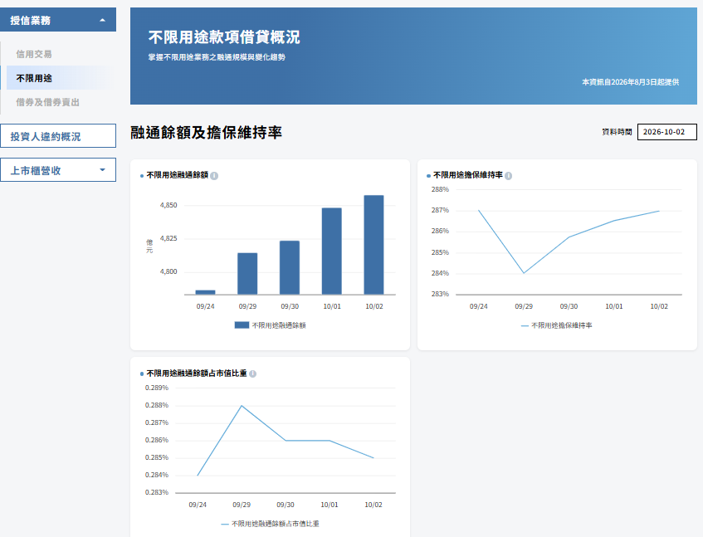
伍、近期實施的新措施
提升市場
訊息透明度
臺股儀表板
115.9.23上線
https://www.twse.com.tw/dashboard/zh/credit/general.html
提供正確的
市場資訊

Slide 34
開放OSU辦理不限用途款項借貸業務(依據金管證券字第1140366761號)
項目 | 說明
對象 | 中華民國境外之個人、法人、政府機關或金融機構
幣別 | 款項收付以外幣為限 不得兌換為新臺幣 不得以新臺幣結購外幣還款
擔保品 | 外國股票：美國證券交易所股票且為道瓊(Dow Jones) 、Nasdaq100 或S&P500成分股 外國指數股票型基金：美國證券交易所ETF(無槓桿/放空) ，以投資股 債為主，淨值前500大及近30日均量前300大 投資等級外國債券：信用評等達BBB-(S&P/Fitch )或Baa3(Moody’s)以上 外幣：限美元、歐元、日幣、英鎊、澳幣、港幣
經設質者不得作為擔保品

Slide 35
開放OSU辦理不限用途款項借貸業務
項目 | 說明
操作準則 | 除下列事項外，原則上準用「證券商辦理不限用途款項借貸業務操作辦法」 申請程序 客戶條件限制 擔保品及補繳擔保品範圍 擔保品之保管及匯撥 擔保品融通計算標準 擔保維持率之擔保品市值計算標準 依證券商內部控制制度標準規範規定辦理
融通限額 | 證券商總分公司辦理不限用途借貸的融通總金額，加計辦理證券業務借貸款項及有價證券買賣融資券融資總金額，合計不得超過該公司淨值的 400% 每日需向TWSE申報資料
業務停辦&恢復 | 證券商的自有資本適足比率 連續兩個月<150%→停止辦理 連續三個月合規且報經主管機關核准→恢復辦理

Slide 36
利率及費率調整之事前通知
依據：金融監督管理委員會115年8月13日金管證券字第1150351927號函
金融監督管理委員會115年10月7日金管證券字第1150356954號函
115年8月20日臺證交字第1150016200號公告
證券商辦理不限用途款項借貸業務/證券業務借貸款項，得向客戶收取款項借貸之利息及手續費，其利率與費率由證券商自行訂定，如有調整應事前通知客戶，其通知期限應載明於不限用途款項借貸契約書/證券業務借貸款項契約書。另利率應以年率為準，並於營業場所揭示。
  修訂證券商辦理不限用途款項借貸業務操作辦法第7條、證券商辦理證券業務借貸款項操作辦法第6條

Slide 37
未來將實施的新措施
開放外國債券作為不限用途款項借貸擔保品
外國債券來源與信用評等：擔保之外國債券，限投資人經由國內證券商複委託買進，且具標普、惠譽或穆迪評定為投資等級以上者。
計價幣別：以美元、歐元、日幣、英鎊、澳幣及港幣者為限。
融通款項不得兌換為外幣。
融通成數：融通成數為市值六成。
擔保品降評：應通知客戶更換或領回。
境內、境外擔保品獨立計算擔保維持率：如整戶維持率低於規定係因外國債券不足所致，應優先處分該外國債券。

Slide 38

中 場 休 息

Slide 39
有價證券借貸
向出借方借券
具有法人身分可參與 → 證交所借券系統
具有法人、基金身分可參與 → 證交所借券系統
自然人法人皆可參與 → 證券商有價證券借貸

Slide 40
概念介紹
出借人同意將有價證券出借予借券人，並收取擔保品，
依約定由借券人以同種類、同數量有價證券返還出借人之行為。

Slide 41



概念介紹
出借人
借券人
借貸標的 (還券時撥回)
借券擔保品 (還券時撥回)
賺取出借收入
支付借券費用

Slide 42
概念介紹
借券
融券
不必立即賣出
且有多種用途
V S
借入標的與委託賣出
必須同時發生
遇除權息無須回補
採權益補償
除權息強制回補
出借人可隨時提前召回
無被提前召回風險
借券賣出價款可自由運用
融券賣出價款須作為擔保
擔保比率：140%/120%
擔保比率：190%/130%

Slide 43
概念介紹
借券用途
證交所借貸辦法§29
證券商借貸辦法§15
借入證券應註記，除規定用途外禁止轉讓與領回
委託證券商賣出
融券現券償還
ETF申購與贖回
還券、返還權益補償
股權性質金融商品履約
再出借
(例外：證商/證金借貸專戶)
以含借券部位申購之ETF不可再出借！

Slide 44
借券用途統計
用途：
借券賣出
其他
暫不使用(庫存)

Slide 45


概念介紹
台灣借券市場
證交所借券系統
供證券商之客戶
於營業處所參與證券借貸
證券商/證金辦理 有價證券借貸
供法人或基金
於平台參與證券借貸
(出借人/借券人)

Slide 46
概念介紹
自然人參與管道
參與出借
將持股交付信託，以信託名義
參與證交所借券系統出借
向自辦有價證券借貸業務之券商/證金辦理
參與借券
向自辦有價證券借貸業務之券商/證金辦理

Slide 47
概念介紹
融資融券專戶
證交所借券系統
他家證商/證金
借貸專戶
自辦證商/證金
自然人客戶
證商自營專戶

Slide 48
借貸制度說明
 | 證交所借券系統 | 證商/證金自辦借券
交易時間 | 9:00 – 15:30
借貸期間 | 每次不超過6個月，可以同條件展延2次
參與者 | 國內外法人、基金 | 證券商 證券商之客戶
交易型態 | 定價、競價交易 (證交所為集中交易對手) 議借交易 | 議借
可借貸標的 (每日於網站公告) | 得為融資融券有價證券 得發行認購售權證之標的證券 已發行股票選擇權、股票期貨、可轉(交)換公司債、海外存託憑 證等金融商品之標的證券及ETF成分股

Slide 49
借貸制度說明
證交所借券系統
交易型態 | 借券 費率 | 擔保 比率 | 適格 擔保品 | 擔保品 管理 | 違約風險
定價交易 | 3.5% | 原始 140% 維持率 120% | 現金 信用交易股票 銀行保證 中央登錄公債 | 證交所 | 證交所負履約保證責任
競價交易 | 自定費率由系統撮合
議借交易 | 雙方契約議定 |  |  | 出借人 | 借貸雙方 自行承擔

Slide 50
借貸制度說明
 | 證交所借券系統 | 證商/證金自辦借券
適格擔保品 (每日於網站公告) | 現金 (為新台幣、美元、英鎊、澳幣、港幣、歐元、日幣)；歐元及日幣 目前不得提供為證交所擔保品，證商/證金尚無限制收受。 得為融資融券有價證券 (非特定機構投資人以臺灣50指數成分股為限) 銀行保證 中央登錄公債
擔保比率/ 擔保維持率 | 定、競價交易：140%/120% 議借交易：雙方議定 | 以140%/120%為原則 但客戶為專業機構投資人者 得由雙方議定
借券賣出 限制 (總量控管) | 盤中借券賣出委託數量不得超過標的前30個營業日平均成交量之 30% ；借券賣出餘額不得超過該股上市(櫃)股份之10% 借券賣出餘額與融券餘額合計不得超過該股上市(櫃)股份之25%

Slide 51

借貸制度說明
議借交易：
自覓交易對手並約定條件
提前召回
股東會
權益補償
借貸成交
標的/擔保品撥轉
追繳/補繳/
更換擔保品
還券
支付借券費用
退還擔保品
定、競價交易：
雙方各自依申請條件提出借貸需求
券商自辦借券：
投資人向證券商提出出借/借券需求
借券人提交擔保品
每日依擔保品
市價洗價
處分擔保品
出借人圈存標的證券

Slide 52
注意事項
內部人交易限制
公開發行公司董事、監察人、經理人及持股超過 10％之股東不得從事(所屬公司)有價證券借貸交易。(金管會115年9月29日金管證交字第1150384470號)
如將股份交付信託，仍屬不得出借之股份。
(金管會98年12月18日金管證交字第0980065932號)
從屬公司將持有之控制公司股份交付信託後，受託人不得將該股票依證交所有價證券借貸辦法辦理出借。
(金管會97年1月3日金管證三字第0960073451號)
信託業出借限制

Slide 53
注意事項
不得無券放空(情境一)
證交所營業細則§79-1但書
臺證交字第 1060202193 號函
借券賣出之交割部位，以賣出當日或賣出日前借券成交者為限
借券成交
OK!
賣出
賣出交割(以借券部位)
T-x
T-1
T
T+1
T+2
T日有借券部位 (含借券成交當日撥券)

Slide 54
注意事項
不得無券放空(情境二)
證交所營業細則§79-1但書
臺證交字第 1060202193 號函
借券賣出之交割部位，以賣出當日或賣出日前借券成交者為限
賣出
賣出交割(以借券部位)
T
T+1
T+2
雖可完成交割，但是先賣出再借券，仍違反規定！
無借券部位或部位不足
借券成交
當日撥券

Slide 55
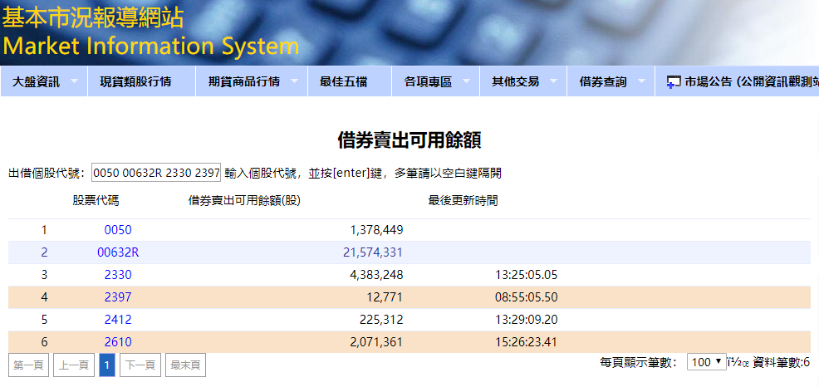
注意事項
借券賣出有委託額度限制
可借券賣出額度即時公告於基本市況報導網站
委託限額用罄時，
全市場無法委託
借券賣出！

Slide 56
注意事項
證券商與客戶簽訂借貸契約
以證券商與客戶簽訂之「有價證券借貸契約書」為交易依據。
  建議證券商訂明追繳、權益補償等事項之處理細節：
  (包括通知送達方式、返還權益之期限、相關費用及補償金額不足一元(股)之處理、出借人參與現增認購價款之繳款期限、現金增資認購之股票若與出借標的不同是否採權益補償……等)
  ★ 事先約定並書面記載於借貸契約，有利證券商作業執行並維護雙方權益。

Slide 57
注意事項
證交所營業細則§79-1但書
臺證交字第 1060202193、1130204698 號函
外資持股比率限制
受理外資客戶借券賣出尚未撥入之有價證券，應審慎評估風險
避免賣出成交後發生出借方無法撥券之風險
借券及市場買進均會使外資持股增加，證券商受理外資客戶賣出已借券成交尚未撥入之有價證券應注意下列事項：
(一)事先查詢全體外資尚可投資的標的及股數。
(二)尤應針對外資不得投資及即將達限之個股加強注意。
外資持股資訊之查詢方式
(一)上市股票：「證交所官網首頁/交易資訊/三大法人/外資及陸資投資持股統計」
(二)上櫃股票：「櫃檯買賣中心官網首頁/上櫃/三大法人/外資及陸資投資持股統計」

Slide 58
注意事項
投資人還券使用之部位
為使市場借券賣出餘額資訊揭露正確，證券商接受客戶還券了結時，請提醒客戶優先以借券部位還券。
  ★ 客戶申請了結借券交易時，若此筆借券賣出餘額已沖抵為0，應將未使用之借券部位返還，以免事後自市場賣出，造成「借券賣出餘額虛增」之異常情事。
  舉例：客戶借券有100仟股未結清，此時庫存尚餘『自有部位100仟股，借券部位100仟股』
  情境一：優先以自有部位還券
  情境二：優先以借券部位還券
錯誤！
借券餘額 0；借賣餘額 0
庫存借入券事後再賣出 ：
借賣餘額 0+100= 增加 100
借券餘額 0 ；借賣餘額 0
庫存自有券事後再賣出
借賣餘額 0 (不增加賣餘)

Slide 59
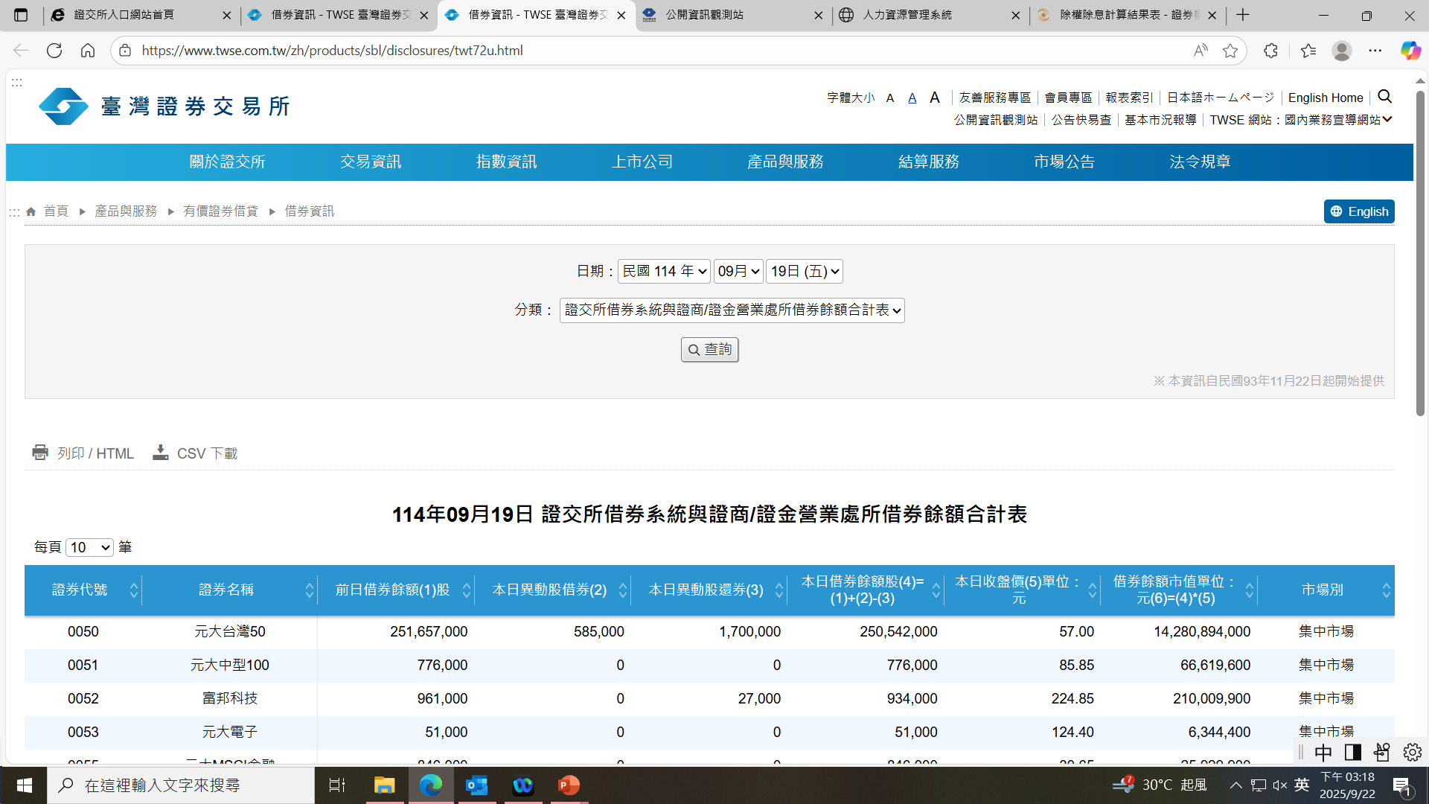
借券餘額資訊

Slide 60
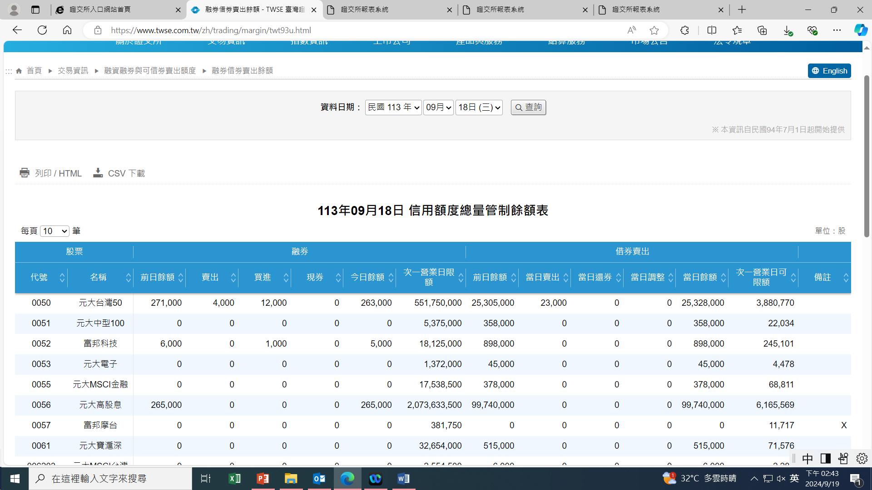
借券賣出餘額資訊

Slide 61
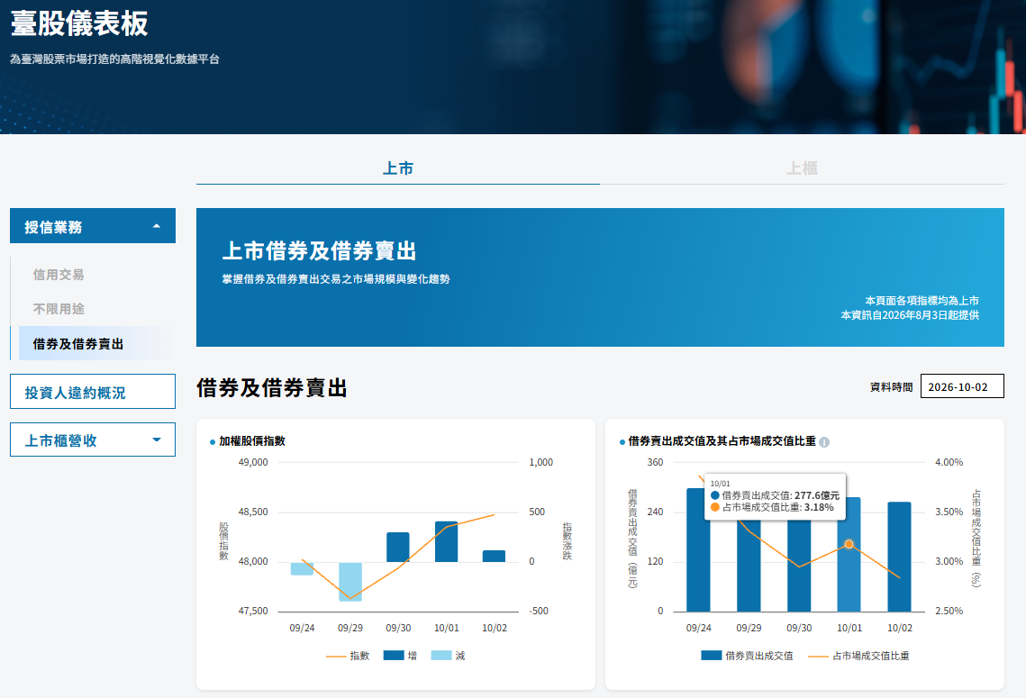
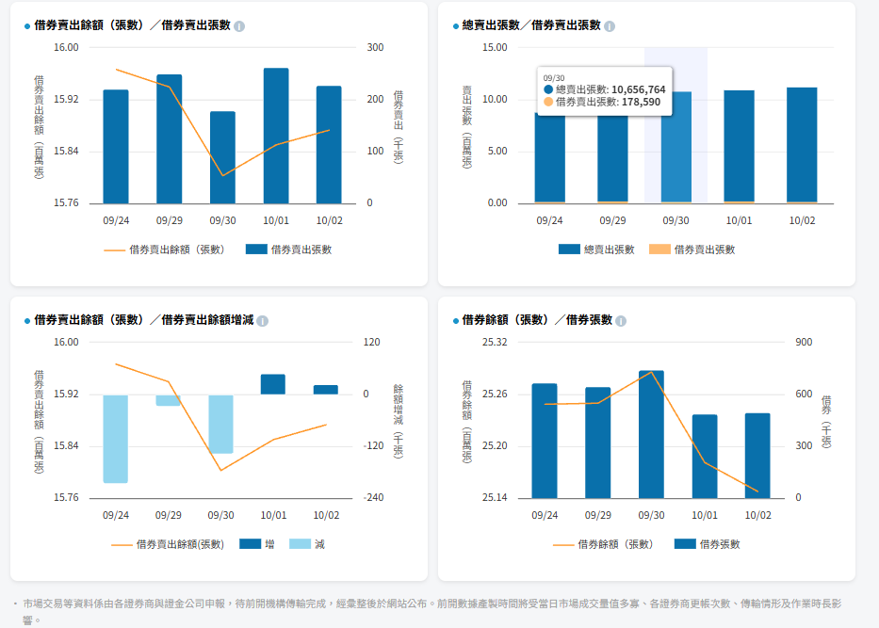
台股儀表板
https://www.twse.com.tw/dashboard/zh/credit/lending.html

Slide 62
投資人常見問題
Q1
投資人出借有價證券予證券商，證券商再轉出借給其他投資人，如遇有借券人不還券，投資人還能拿回出借的股票嗎？
  證券商向客戶借券再轉出借，即使遇有借券人不還券，證券商仍應履行還券義務，將借入標的返還出借客戶。
Q2
借入的標的證券遇有除權息，必須回補還券？
  無須回補，但在發放股息/股利時，需將配發之現金/現股返還出借方。
  A 借券系統：證交所透過券商向借券方收取後再轉付給
  出借人
  B 證商借貸：依各證券商與客戶約定方式辦理權益補償之款券撥付

Slide 63
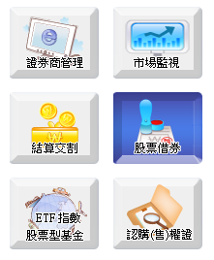
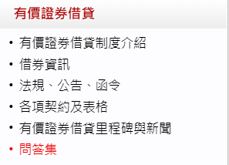
其他常見問題
其他Q&A
首頁 > 產品與服務 >
有價證券借貸 > 問答集
首頁 > 投資人知識網 >
投資Q&A > 股票借券

Slide 64
近期實施的新措施
A：114年8月起放寬未成年人得出借有價證券予證券商
公告修訂「證券商辦理有價證券借貸操作辦法」第六條及第七條 (114.06.12臺證交字第1140203041號)
公告「未成年出借人屆齡成年證券商應辦補正注意事項」 (114.06.12臺證交字第1140009939號)
就未成年出借人屆齡成年證券商應辦之相關通知及後續補正程序，公告修訂「證券商內部控制制度標準規範」(114.08.14臺證輔字第1140015352號)
證券商應依本公司公告之「證券商內部控制制度標準規範」，修正內部控制制度於提報董事會通過後實施。

Slide 65
近期實施的新措施
B：借券交易相關費用自115年6月1日起改採月結收付
為貼近國際市場實務作業及優化借券市場參與者之帳務處理。
作業方式：
一、議借交易
A：當月未還券部分之費用結算至月底，於次月收付；
B：當月部分還券已發生之費用，於次月與未還券部
分之費用，合併收付 (A+B) 。
C：還券了結已發生之費用，於次月收付。
二、定價/競價交易
A：當月未還券部分之費用結算至月底，於次月收付；
B：當月部分還券或還券了結已發生之費用，仍維持於還券次
一營業日收付。

Slide 66
近期實施的新措施
C：保管機構代理境外機構投資人開立證交所有價證券借貸帳戶
得透過集保公司eSMART平台委託證券商辦理(115.06.29實施)
保管機構得經由eSMART平台之「變更開戶基本資料」 (FOM)作業區，簽訂有價證券借貸交易委託書並連同開戶文件，於完成電子簽核並簽署數位簽章後，傳送證券商辦理開立(變更)帳戶作業。(115.06.08臺證交字第1150203261號函)
為簡化開戶文件，保管機構應使用新版開戶申請書，並依申請書所列文件申請開戶
保管機構與代理券商得分別出具用印之「開戶文件聲明書」，聲明檢送之開戶文件絕無虛假情事，以取代現行保管機構與證券商必須就每一份開戶文件逐一用印之作業方式
同一外資客戶於同一券商營業據點申請開立(變更)二戶以上借貸帳戶，保管機構及證券商僅須分別出具乙份「開戶文件聲明書」
前揭新版開戶申請書及開戶文件聲明書，均置放於本公司官網有價證券借貸專區之「各項契約及表格」(https://www.twse.com.tw/zh/products/sbl/form.html)，提供下載使用

Slide 67
近期實施的新措施
D：目前使用區塊鏈銀行保證之銀行名單
彰化商業銀行
上海商銀
日商瑞穗銀行
新加坡大華銀行
臺灣中小企銀
新加坡星展銀行
匯豐銀行
新加坡華僑銀行
元大商業銀行
凱基商業銀行
聯邦商業銀行
遠東國際商銀

Slide 68








盤中零股交易新制 115年12月7日正式上路
9:00 同步開盤，交易更便利
盤中零股委託時間提前至 08:30，開盤時間由現行 09:10 提前至 09:00，與整股市場完全同步。
導入盤前資訊揭露與暫緩開盤
新制同步導入開盤前資訊揭露及暫緩開盤機制。除了提升盤前資訊透明度，更在價格或委託出現較大波動時，提供適當的價格穩定機制。
特別提醒：兩者為不同交易市場
整股與零股依各自買賣委託決定開盤價，暫緩開盤機制亦獨立運作。因此，同一檔股票在兩個市場的開盤價格及實際開盤時間都可能不同！
Notes:
盤中零股交易新制12月7日上路，上午9時與整股同步開盤
這次盤中零股交易制度調整，主要有三個重點。
第一，交易時間提前。自115年12月7日起，盤中零股委託時間將提前至上午8時30分，開盤時間則由現行上午9時10分提前至上午9時，與整股市場同步開盤，讓投資人可以在市場開盤時即參與零股交易。
第二，為兼顧價格發現及市場秩序，將同步導入開盤前資訊揭露及暫緩開盤機制，提升零股市場盤前資訊透明度，並在開盤前價格或委託出現較大波動時，提供適當的價格穩定機制。
第三，要特別提醒投資人，整股與零股仍屬不同市場，兩邊會依各自的買賣委託決定開盤價格，暫緩開盤機制也是分別獨立運作，因此，同一檔股票在整股及零股市場的開盤價格及實際開盤時間都可能不同。
整體而言，本次調整是在提升零股交易便利性的同時，也透過相關配套措施兼顧資訊透明、價格發現及市場穩定。

Slide 69
感謝您的聆聽
祝福您平安快樂
臺灣證券交易所 交易部

Slide 70
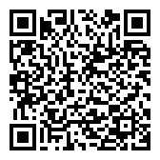
115年度「證券商從業人員有價證券借貸暨款項借貸」宣導說明會
滿意度調查問卷

